Slide 1
Методы регрессионного анализа в экономических задач
Руководитель: Облакова Татьяна Васильевна
Студент: Элло Вайан Мьетруве
Москва 2021

Slide 2
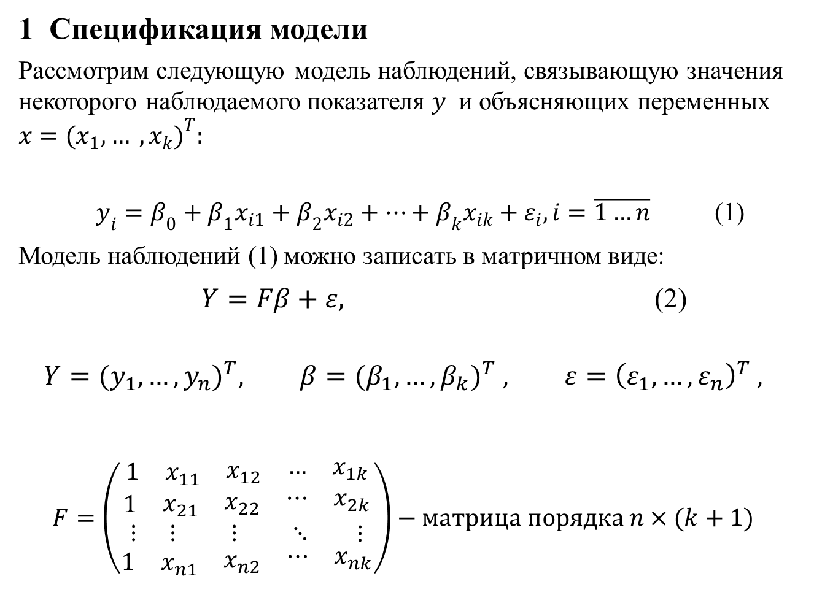
Статистический анализ регрессионной модели
1 Спецификация модели
Рассмотрим следующую модель наблюдений, связывающую значения некоторого наблюдаемого показателя $y$ и объясняющих переменных $x={(x_{1},… ,x_{k})}^{T}:$
$y_{i}=β_{0}+β_{1}x_{i1}+β_{2}x_{i2}+…+β_{k}x_{ik}+ε_{i}, i=\overline{1…n}$ (1)
Модель наблюдений (1) можно записать в матричном виде:
$Y=Fβ+ε,$ (2)
$$Y={(y_{1},…, y_{n})}^{T}, β={(β_{1},…, β_{k})}^{T} , ε={\left(ε_{1},…,ε_{n}\right)}^{T} ,$$
$$F=\left(\begin{matrix}\begin{matrix}1 & x_{11} & \begin{matrix}x_{12} & \begin{matrix}… & x_{1k}\end{matrix}\end{matrix}\end{matrix} \\ \begin{matrix}1 & \begin{matrix}x_{21} & \begin{matrix}x_{22} & \begin{matrix}⋯ & x_{2k}\end{matrix}\end{matrix}\end{matrix}\end{matrix} \\ \begin{matrix}\begin{matrix}⋮ & ⋮ & \begin{matrix}⋮ & \begin{matrix}⋱ & ⋮\end{matrix}\end{matrix}\end{matrix} \\ \begin{matrix}1 & x_{n1} & \begin{matrix}x_{n2} & \begin{matrix}⋯ & x_{nk}\end{matrix}\end{matrix}\end{matrix}\end{matrix}\end{matrix}\right)−матрица порядка n×(k+1)$$

Slide 3
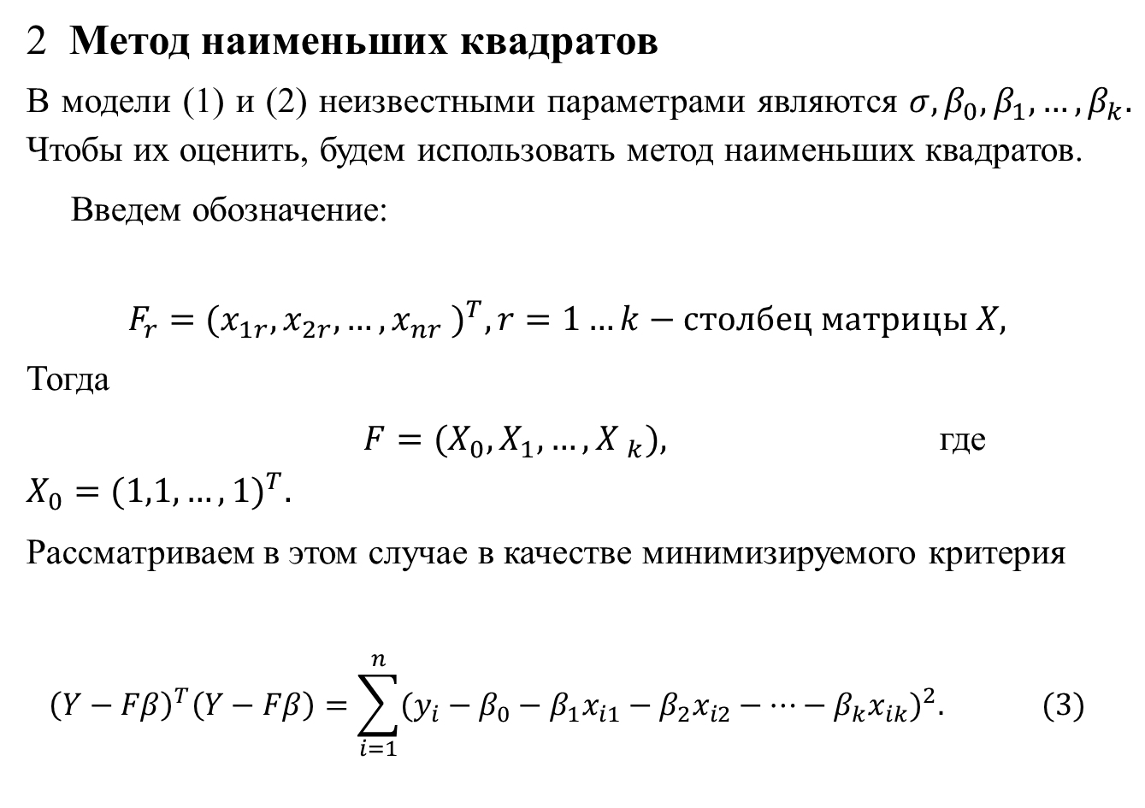
Статистический анализ регрессионной модели
2 Метод наименьших квадратов
В модели (1) и (2) неизвестными параметрами являются $σ,β_{0},β_{1},…,β_{k}.$ Чтобы их оценить, будем использовать метод наименьших квадратов.
Введем обозначение:
$$F_{r}={(x_{1r},x_{2r},…,x_{nr} )}^{T},r=1…k−столбец матрицы X,$$
Тогда
$F=(X_{0},X_{1},…,{X }_{k}),$ где $X_{0}={(1,1,…,1)}^{T}.$
Рассматриваем в этом случае в качестве минимизируемого критерия
$${\left(Y−Fβ\right)}^{T}\left(Y−Fβ\right)=\sum_{i=1}^{n}{{(y_{i}−β_{0}−β_{1}x_{i1}−β_{2}x_{i2}−…−β_{k}x_{ik})}^{2}. } (3)$$

Slide 4
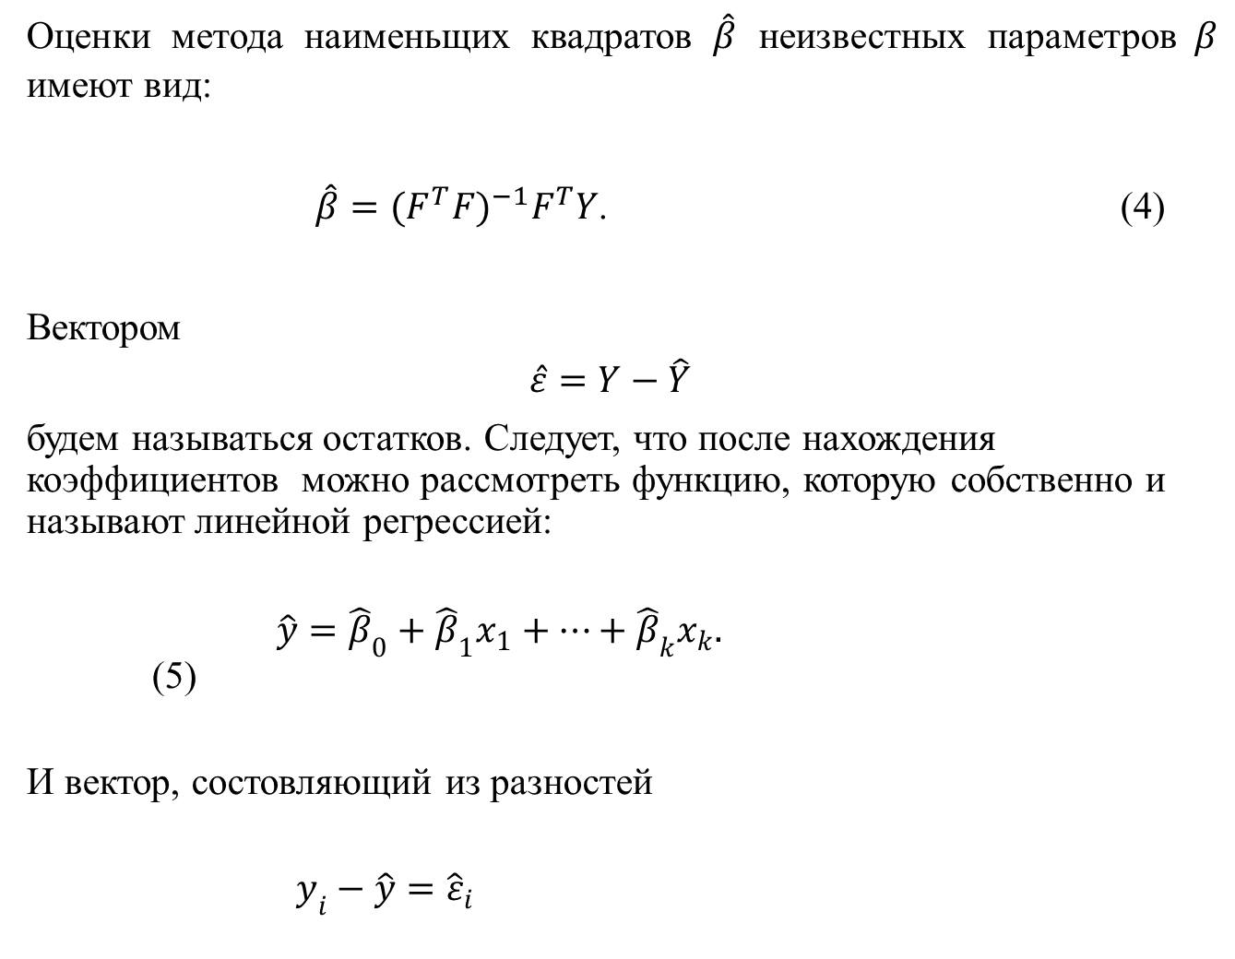
Статистический анализ регрессионной модели
Оценки метода наименьщих квадратов $\hat{β}$ неизвестных параметров $β$ имеют вид:
$\hat{β}={(F^{T}F)}^{−1}F^{T}Y$. (4)
Вектором
$$\hat{ε}=Y−\hat{Y}$$
будем называться остатков. Следует, что после нахождения коэффициентов можно рассмотреть функцию, которую собственно и называют линейной регрессией:
$\hat{y}={\hat{β}}_{0}+{\hat{β}}_{1}x_{1}+…+{\hat{β}}_{k}x_{k}.$ (5)
И вектор, состовляющий из разностей
$y_{i}−\hat{y}={\hat{ε}}_{i}$

Slide 5
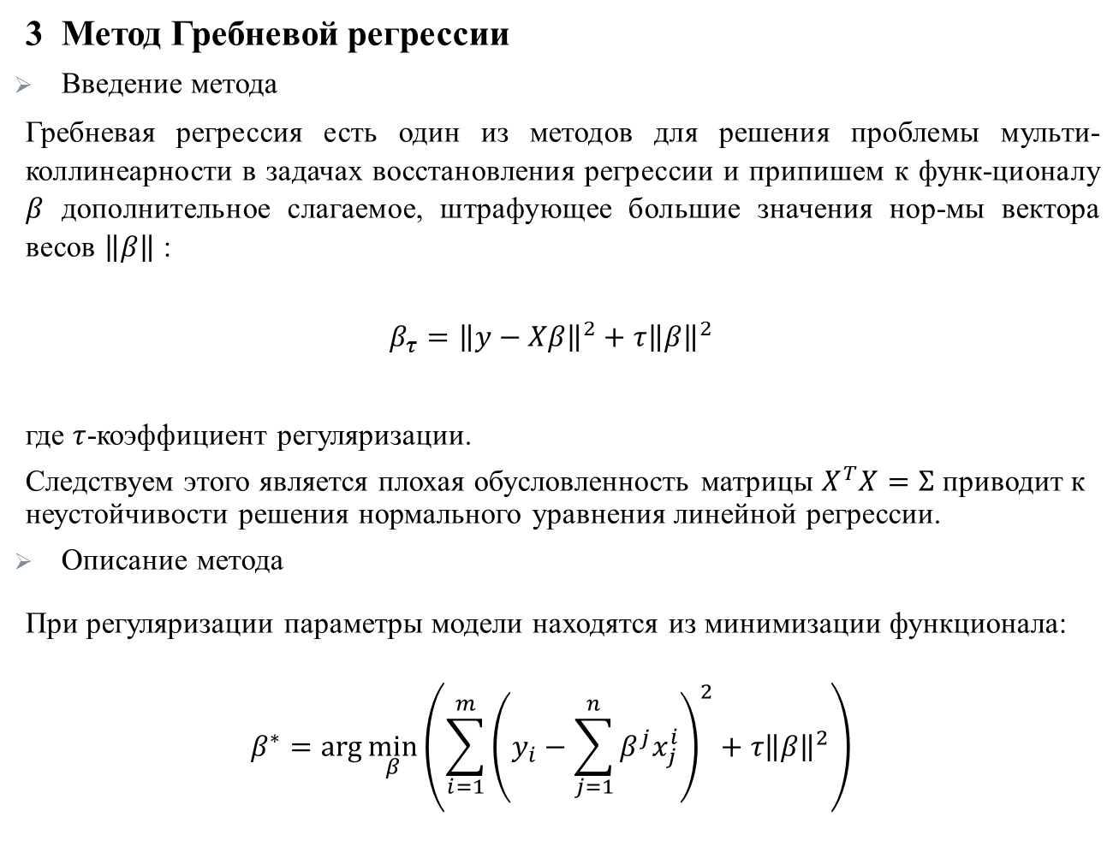
Статистический анализ регрессионной модели
3 Метод Гребневой регрессии
Введение метода
Гребневая регрессия есть один из методов для решения проблемы мульти-коллинеарности в задачах восстановления регрессии и припишем к функ-ционалу $β$ дополнительное слагаемое, штрафующее большие значения нор-мы вектора весов $\left\|β\right\|$ :
$$β_{τ}={\left\|y−Xβ\right\|}^{2}+τ{\left\|β\right\|}^{2}$$
где $τ$-коэффициент регуляризации.
Следствуем этого является плохая обусловленность матрицы $X^{T}X=Ʃ$ приводит к неустойчивости решения нормального уравнения линейной регрессии.
Описание метода
При регуляризации параметры модели находятся из минимизации функционала:
$$β^{∗}=\arg{\min_{β}\left(\sum_{i=1}^{m}{{\left(y_{i}−\sum_{j=1}^{n}{β^{j}x_{j}^{i}}\right)}^{2}+τ{\left\|β\right\|}^{2}}\right)}$$

Slide 6
Статистический анализ регрессионной модели
Применение метода
Подбор коэффициента регуляризации происходит с использованием кросс-валидации.
Разбиение набора данных на p равных частей.
Формирование вектора значений τ из отрезка [a;b] с фиксированным шагом ∆τ.
p − 1 часть данных используется как обучающая выборка, одна часть используется как контрольная выборка. Находится решение и ошибка.
Для каждого из значений τ находится средняя ошибка.
Значение τ, при котором средняя ошибка минимальна, выбирается оптимальным значением.

Slide 7
Статистический анализ регрессионной модели
Задачи
Рассматривают 11 объясняющих независимых переменных х1... х11, зависимая переменная у. Пусть наблюдения переменной х1 представляют набор из 500 реализаций стандартно нормально распределенной случайной величины, а наблюдения х2 – набор из 500 реализаций нормально распреде-ленной случайной величины с математическим ожиданием соответствующей реализации x1 и среднеквадратическим отклонением 0.3. Наблюдения переменной у набор из 500 независимых реализаций нормально распределенной случайной величины с математическим ожиданием 1+х1+х2 и среднеквадратическим отклонением 0,04. И так далее. Для моделирования этих выборов в R используем функция rnorm. Для преминения метода гребневой регрессии в R, используют функции lm.ridge и plot для построения и получают код:

Slide 8
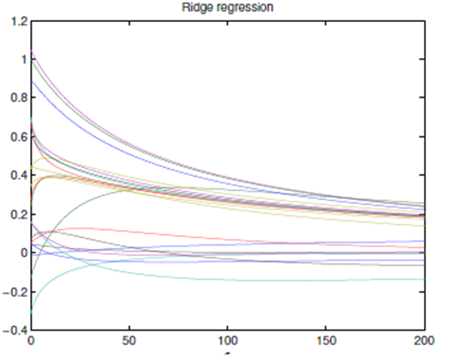
Результат
x1<-rnorm(500)
x2<-rnorm(500,mean=x1,sd=0.3)
…
x11<-rnorm(500,0,sd=0.25)
y<-rnorm(500,mean=1+x2+x3+x4+x5+x6+x7+x8+x9+x10+x11)
library(MASS)
ex<-lm.ridge(y~x1+x2+x3+x4+x5+x6+x7+x8+x9+x10+x11,lambda=2)
lm(y~x1+x2+x3+x4+x5+x6+x7+x8+x9+x10+x11)$coef
print(ex)
lm(y~x1+x2)$coefplot(rid<-lm.ridge(yi~xi+xii,lambda=seq(0.1,200,by=0.2)))

Slide 9
СПИСОК ИСПОЛЬЗАВОННЫХ ИСТОЧНИКОВ
Методы прикладной статистики в R и Excel: Учебное пособие. 3-е изд.,стер. СПБ.:Издательство « Лань », 2019. 152с, Буре В.М., Парилина Е. М., Седаков А. А.
http://www.machinelearning.ru/wiki/index.php?title= Регрессионный анализ
Математическая статистика под редакцией Зарубина и Крищенко
Дрейпер Н., Смит Г. Прикладной регрессионный анализ. — Вильямс, 2007. — С. 487
https://learnmachinelearning.wikia.org/

Slide 10
Спасибо за внимание

